Slide 1
KÖZMEGHALLGATÁS
2014.
Beszámoló a 2013. év önkormányzati gazdálkodásáról és főbb eseményeiről
Tájékoztatás a 2014. évi önkormányzati költségvetésről és a tervezett fejlesztésekről

Slide 2
Tisztelettel köszöntöm a közmeghallgatás résztvevőit!

Slide 3
A közmeghallgatás célja
A mai közmeghallgatás elsődleges célja, hogy a Képviselő-testület, a lakosság előtt;
beszámoljon a 2013. év önkormányzati gazdálkodásáról és a fontosabb eseményeiről, fejlesztésekről,
tájékoztatást adjon a 2014. évi önkormányzati költségvetésről és a tervezett fejlesztésekről,
Az önkormányzat Szervezeti és Működési Szabályzata értelmében a közmeghallgatást a költségvetési rendelet megalkotásának két fordulója között kell megtartani, lehetőséget biztosítva a lakossági vélemények és javaslatok beépítésére.
Ennek megfelelően a napirendek tárgyalását követően – a vegyes ügyek keretében - kérjük és várjuk hozzászólásaikat, kérdéseiket, javaslataikat!

Slide 4
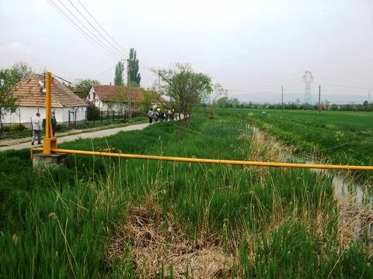
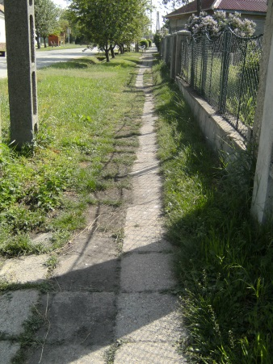
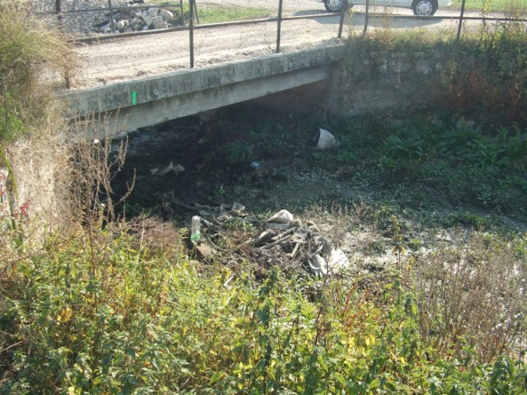
Honnan indultunk?
Békétlenség az emberek között,
Csődhelyzet a 90 napon túli kifizetetlen számlatartozások miatt,
20-30 éves elmaradás a falu szinte minden területén
  Járhatatlanná vált, balesetveszélyes gyalogjárdák,
  Elhanyagolt, kátyúkkal teli önkormányzati utak,
  Gondozatlan csapadékelvezető árokrendszer,
  Feliszapolódott folyóvizek,
  Leamortizálódott épületek,
  Korszerűtlen munkafeltételek az intézményekben.

Slide 5
Nehéz évek, kemény döntések
2010 : Az önkormányzat adósságállománya 340 millió forint volt
2011-2012 : Adósságrendezési eljárás
  A válságköltségvetés kizárólag a kötelező önkormányzati feladatok ellátását biztosította. (Óvodai, iskolai ,egészségügyi ellátás, utak, járdák karbantartása, közvilágítás, ivóvíz, stb.)
  Nem vehettünk részt a pályázatokon, elmaradtak a fejlesztések, a beruházások, a szükséges eszközvásárlások, és nem fizethettük ki a képviselői tiszteletdíjakat)
  Sikerült megőriznünk a település működőképességét és vagyontárgyait,
  Teljes egészében rendezni tudtuk az önkormányzat adósságát,
2013 : Az önkormányzat pénzügyi helyzete stabilizálódott.

Slide 6
Nem tétlenkedtünk az adósságrendezés éveiben sem
2011-ben és 2012-ben a lakosság, az egyházi és civil szervezetek, a helyi vállalkozók összefogásával, a támogatók segítségével szebbé, otthonosabbá és élhetőbbé tettük környezetünket.
  kinyitottuk a sportcsarnokot,
  felújítottuk a település árokrendszerét,
  újraaszfaltoztattuk a vadászházhoz vezető utat,
  Több száz méternyi gyalogjárdát építettünk,
  Helyrehoztuk a megsüllyedt csatornafedeleket,
  Kiharcoltuk a Malomcsatorna kotrását, felújítását,
  Jelentős földmunkát végeztünk a templomkertben és a temetőben,
  Széppé tettük a település zöldterületeit, parkjait.

Slide 7
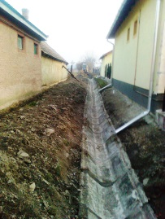
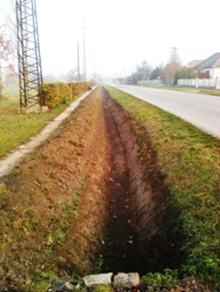
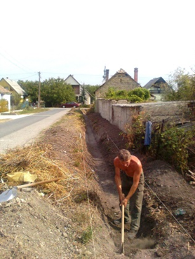
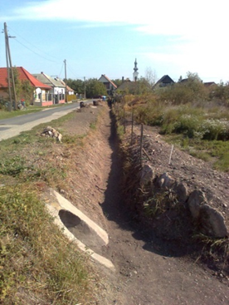
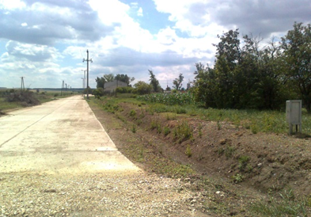
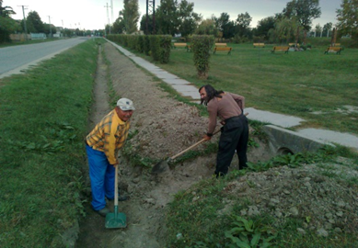
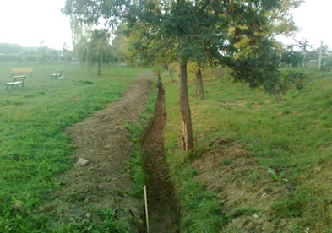
Helyreállítottuk a falu árokrendszerét
(Kossuth L., Ságvári E., Béke, Ipar utcák, Kert-köz, Kiridó-árok, öv-árok)

Slide 8
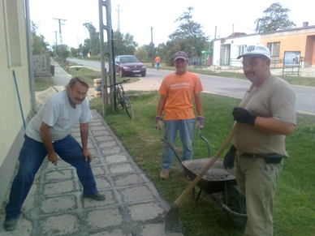
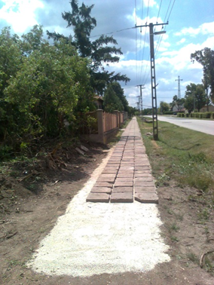
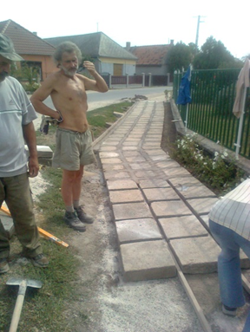
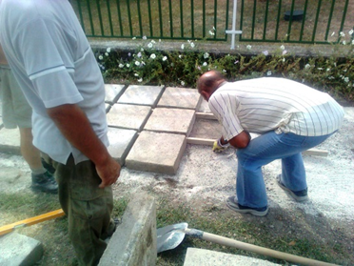
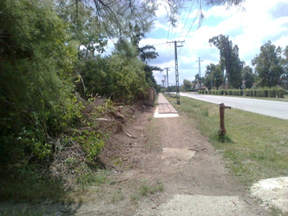
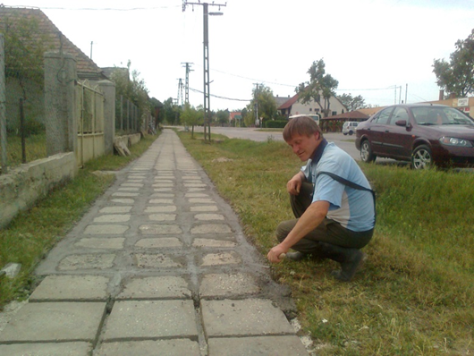
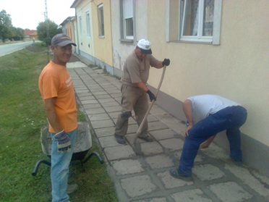
Több száz méternyi járdát újítottunk fel
(Kossuth utca páros oldala, Sallai utca)

Slide 9
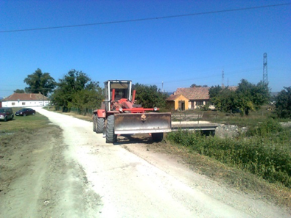
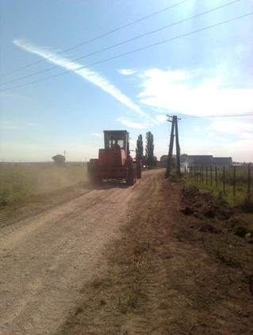
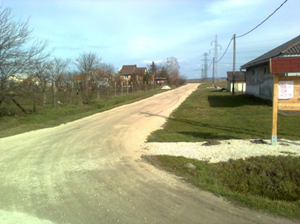
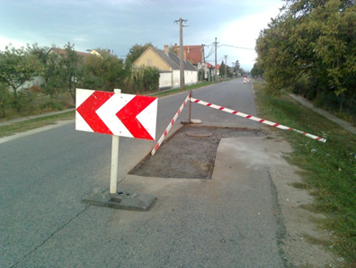
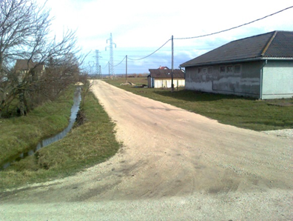
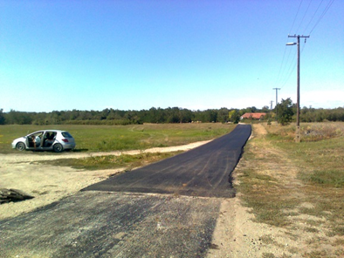
Grédereztünk, murváztunk, aszfaltoztunk
Árpád u. gréderezése, Sziget u. összekötö,murvázása, vadászházhoz vezető út aszfaltozása, megsüllyedt Ladányi u. csatornafedelek kiemelése)

Slide 10
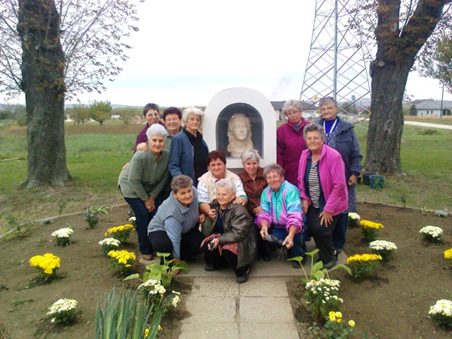
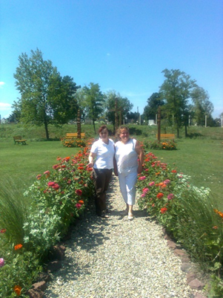
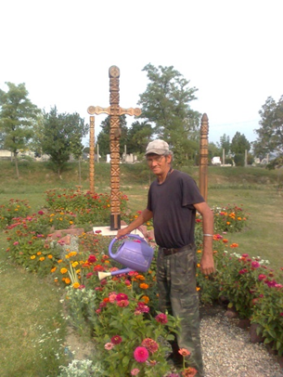
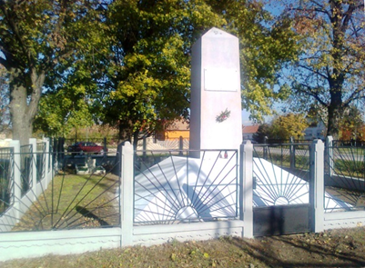
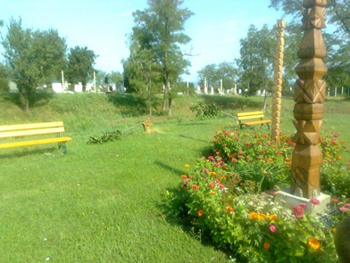
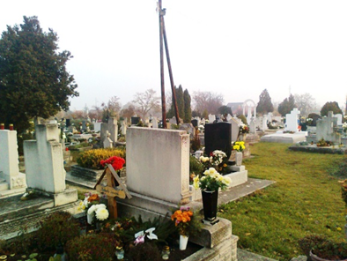
Szépítettük a környezetünket
(Civil park, Sissi park, temető, II. Világháborús emlékmű, zöld területek)

Slide 11
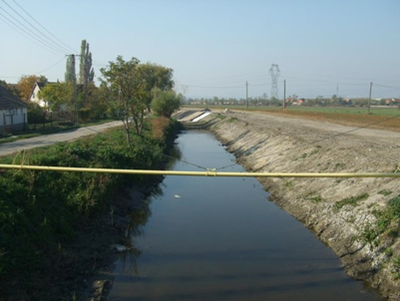
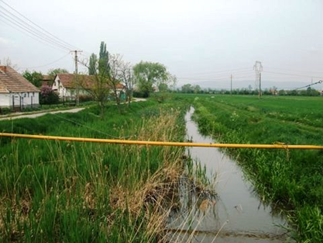
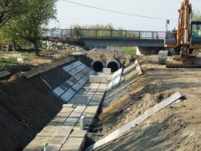
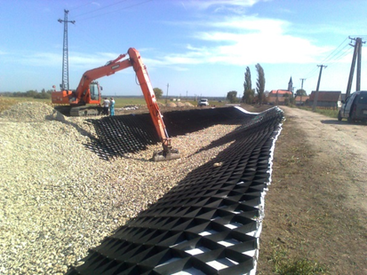
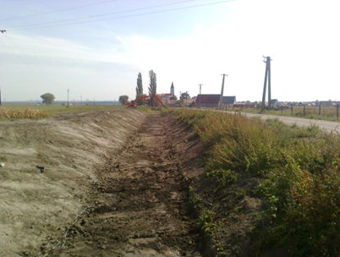
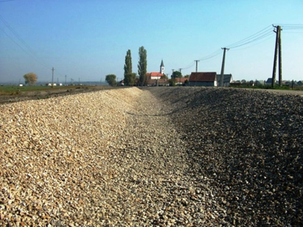
Kiharcoltuk a Malom-csatorna mederrendezését

Slide 12
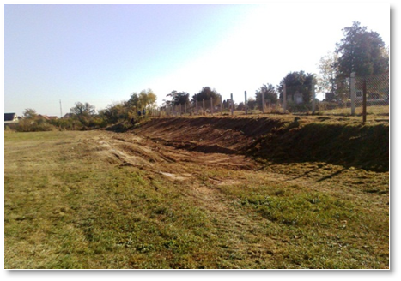
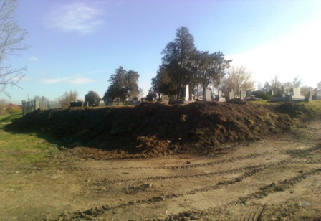
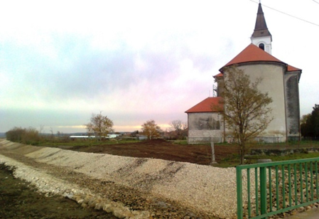
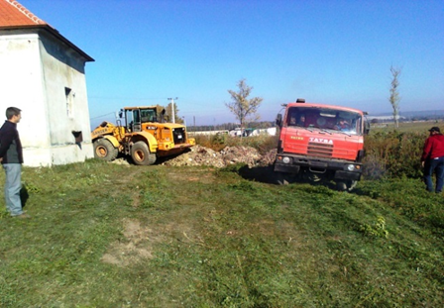
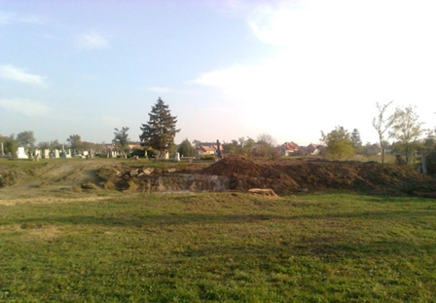
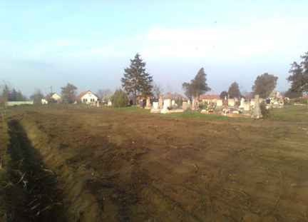
Jelentős földmunkát végeztettünk a templomkertben és a temetőben

Slide 13
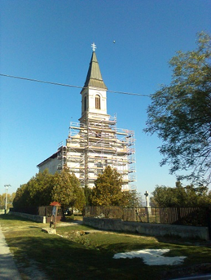
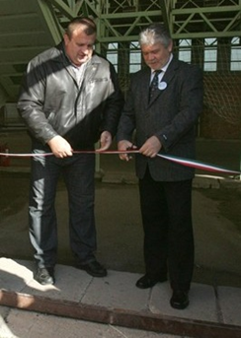
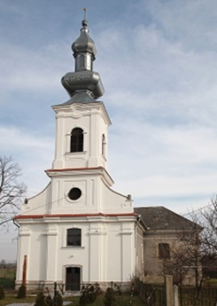
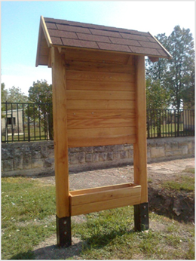
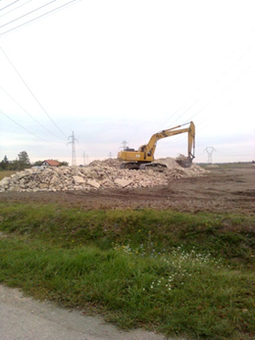
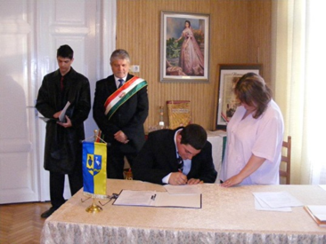
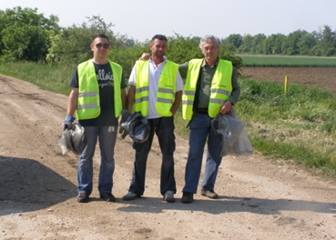
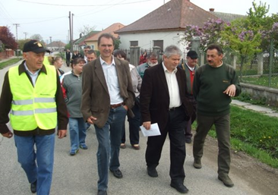
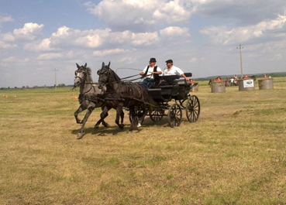

…és sok minden más
(Sportcsarnok kinyitása, hirdetőtáblák, játszóvár, színvonalas rendezvények, településünk elismerése)

Slide 14
2013 volt az első önálló év
Ősi Község Önkormányzata az adósságrendezési eljárás lezárását követően (2013. február 28.) új költségvetési rendeletet alkotott.
A zárszámadási adatokból kitűnt, hogy az elmúlt évek szigorú gazdálkodásának eredményeként költségvetésünkben 42 millió forint megtakarítás keletkezet .
A példátlanul magas összegű megtakarítás ésszerű és célszerű felhasználása érdekében kikértük a lakosság véleményét is.
Alapelvként fogalmaztuk meg, hogy – pályázati önrész biztosítása érdekében - megtakarításaink egy részét tartalékba helyezzük.
Sajnos költségvetésünk elfogadását követő hónapokban már nem íródott ki céljainknak megfelelő új pályázat, így 2013-ban ezzel a lehetőséggel élni nem tudtunk.
Nyertes pályázat: Sportöltöző korszerűsítése (3 milliós önrésszel)
Elbírálás alatt lévő pályázataink: Sportcsarnok (BM), játszótér (Leader)

Slide 15
2013. évi költségvetés teljesítési adatai
Bevételek |  | Kiadások
Megnevezés | 2013. év várható tényadatok | Megnevezés | 2013. év várható tényadatok
Int. működési bevételek, közhatalmi bevétel | 24 199 | Személyi juttatások | 68 951
Önkormányzatok sajátos működési bevételei | 27 056 | Munkaadókat terhelő járulékok és szociális hozzájárulási adó | 16 330
Önkormányzat állami támogatása | 120 690 | Dologi kiadások | 60 193
Központosított előirányzatok |  | Ellátottak pénzbeli juttatása | 32 554
Előző évi visszatérülések |  | Egyéb kiadások | 1 999
Működési célú bevételek államháztartáson belülről | 17 224 | Működési célú kiadások államháztartáson belülre | 1 344
Működési célú bevételek ÁHT-n kívülről | 337 | Működési célú kiadások ÁHT-n kívülre | 7 737
Működési célú pénzmaradvány | 50 678 | Tartalék
Működési bevételek összesen: | 240 184 | Működési kiadások összesen: | 189 108
Tárgyi eszközök, immateriális javak értékesítése | 93 | Beruházás | 4 508
Felhalmozási célú támogatásértékű bevétel |  | Felújítás | 774
Felhalmozási célú pénzmaradvány | 1 869
Felhalmozási bevételek összesen: | 1 962 | Felhalmozási kiadások összesen: | 5 282
BEVÉTELEK ÖSSZESEN | 330 675 | KIADÁSOK ÖSSZESEN | 313 153

Slide 16
Helyi adóbevételek részletezése adónemenként
2013-as önkormányzati adóbevételek teljesítési adatai:
adónemek teljesítés %
- magánszemélyek kommunális adója: 9.393 eFt 96,8 %
- iparűzési adóbevételek: 12.504 eFt 113,7 %
- gépjárműadó: 3.019 eFt 94,3 %
- pótlékok, bírságok 377 eFt 53,9 %
- talajterhelési díjak 1.484 eFt 228,4 %
egyéb sajátos bevételek 27 eFt 27,4 %
Helyi adóbevétel mindösszesen: 26 804 eFt 100 %

Slide 17
Hogyan hasznosítottuk a megtakarításokat?
(Több mint két év elmaradását kellett minden téren pótolni)

Slide 18
Civil szervezetek támogatása
 | Támogatott szervezet | Támogatás célja | Éves támogatás összege
 | „Ősiért!” Közhasznú Egyesület | Tevékenységének segítése, működési kiadásainak támogatása | 725.659,- Ft
2. | Ősi „Andreotti” Sportegyesület | Tevékenységének segítése, működési kiadásainak támogatása | 1.015.000,- Ft
3. | Ősi Gólyahír Tánc Egyesület | Tevékenységének segítése, működési kiadásainak támogatása | 150.000,- Ft
4. | Ősi Gyermekekért Alapítvány | Iskolai gyermek-rendezvények támogatása | 172.058,- Ft
5. | Ősi Kolping Család Egyesület | Tevékenységének segítése, működési kiadásainak támogatása | 374.000,- Ft
6. | Ősi Petőfi Sportkör | Tevékenységének segítése, működési kiadásainak támogatása, pályázati önrész biztosítása | 4.782.000,- Ft
7. | Ősi Polgárőrsége Egyesület | Tevékenységének segítése, működési kiadásainak támogatása | 650.000,- Ft
Civil szervezetek támogatására fordított összeg összesen: |  |  | 7.868.717,- Ft

Slide 19







Folytatódott a járdaépítés
(Kossuth L. u., Sallai I u., József A. u.)

Slide 20





Önkormányzati utak karbantartása
(Aszfaltjavítás , valamint a Sziget u., Árpád u. Petőfi u. murvázása)

Slide 21






Árkok, hidak, átereszek
(Sallai I. u., Sziget u, Ladányi u., Szőlőhegyi bekötőutak)

Slide 22






Parkok és zöldterületek
(Csapadékos tavasz fokozott gondozást igényelt)

Slide 23







Megújult a sportöltöző
(3 milliós pályázati önrésszel közel 10 milliós beruházás történt)

Slide 24






Bővült az óvoda és gazdagodott a konyha
(új csoportszoba, galéria, lambéria, villanysütő, konyhai eszközök)

Slide 25








Színvonalas műsorok, rendezvények
(Falunap, könyvbemutató, fogathajtó, idősek napja)

Slide 26






Természeti csapásból sem volt hiány
(belvíz és hóvihar)

Slide 27






… és sok minden más amiről nem esett szó
(szemétszedés, kerítés építés, szociális tűzifa)

Slide 28
2014. évi költségvetés tervezete
Bevételek |  |  | Kiadások
Megnevezés | 2014. év tervadatok |  | Megnevezés | 2014. év tervadatok
 | Kötelező feladatok | Önként vállalt feladatok |  | Kötelező feladatok | Önként vállalt feladatok
Int. működési bevételek, közhat. bevétel | 17 365 |  | Személyi juttatások | 84 617 | 8 638
Önk. sajátos működési bevételei | 24 880 |  | Munkaadókat terhelő járulékok | 20 579 | 2 332
Önkormányzat állami támogatása | 136 551 |  | Dologi kiadások | 50 721
Központosított előirányzatok | 13 |  | Ellátottak pénzbeli juttatása | 25 466 | 530
Előző évi visszatérülések |  |  | Egyéb kiadások | 116
Működési célú bevételek á.h. belülről | 18 194 |  | Működési célú kiadások á.h. belülre | 1 845
Működési bevételek összesen: | 197 003 |  | Működési kiadások összesen: | 185 003 | 11 500
Felhalmozási célú t bevétel |  |  | Felújítás | 500
Felhalmozási bevételek összesen: |  |  | Felhalmozási kiadások összesen: | 500
Intézményfinanszírozás | 113 030 |  | Intézményfinanszírozás | 113 030
Finanszírozási bevételek összesen | 113 030 |  | Finanszírozási kiadások összesen | 113 030
BEVÉTELEK ÖSSZESEN | 310 033 |  | KIADÁSOK ÖSSZESEN | 298 533 | 11 500

Slide 29

Mennyit és mire költhetünk 2014-ben?
Állami hozzájárulás 137 e Ft
Saját bevételek 60 e Ft
137 e Ft
48 e Ft
12 e Ft
Kötelező önkormányzati feladatok
185 e Ft
Önként vállalt feladatok
12 e Ft

Slide 30

Milyen fejlesztéseket tervezünk 2014-ben ?
I.
Ami már biztos:
  Buszmegállók javítása, festése, környezetének rendbetétele,
  Szeméttárolók kihelyezése (10 db)
  Útirányjelző táblák kihelyezése.
Gyalogjárdák felújítása:
  Kossuth L u és a Ságvári E. u. közötti átjáró betonozása
  Iskola előtti betonjárda felújítása
  Óvodai bejáró - betonjárda építése
  József A. u., Petőfi S. u., Ladányi u. járdafelújítása
Önkormányzati utak felújítása:
  Belterületi utak teljes körű gréderezése, padkázása,
  Aszfalthibák javítása
  Aszfaltozás az Árpád u,, Sziget u. összekötő, Petőfi S. u vége, Béke u. végén.
  Bekötőutakon sárrázó kialakítása
  Szőlőhegyi utak kritikus szakaszainak javítása

Slide 31
Milyen fejlesztéseket tervezünk 2014-ben ?
II.
Árkok, hidak, átereszek:
  Kossuth L. u.., Rózsa u., Béke u. egyes árokszakaszainak felújítása
  Iskola előtti árokszakasz lefedése, parkoló kialakítása
Parkok, zöld területek:
  Ady E u és a Petőfi S. u kereszteződésében lévő park felújítása.
  Padok felújítása, kihelyezése
  Virágosítás (parkok, intézmények, közterületek
  Illegális hulladéklerakó helyek megszüntetése,
  Temető kerítésének megépítése
Önkormányzati épületek korszerűsítése:
  Művelődési Ház: világítás, fűtés, tető, parketta csiszolása, lakkozása
  Orvosi rendelő, polgármesteri hivatal: nyílászárók cseréje
  Könyvtár: nyílászárók felújítása, javítása, mázolása

Slide 32

Milyen fejlesztéseket tervezünk 2014-ben ?
III.
Játszótér (pihenőpont) kialakítása
  Kossuth L.u (volt játszótér helyén)
  5 millió Ft (háromtornyú kalandvár, hinta)
  Pályázat elbírálás alatt.

Slide 33
Milyen fejlesztéseket tervezünk 2014-ben ?
IV.
Sportcsarnok II. ütemének megkezdése
  20 millió Ft –os BM pályázat elbírálás alatt
  küzdőtér kialakítása
  További, nagyobb volumenű pályázatot igényel
Művelődési Ház korszerűsítése
  Pályázati lehetőség függvényében
Iskola külső vakolatának, tetőszerkezetének felújítása, hőszigetelése
  Pályázati lehetőség függvényében
Polgármesteri hivatal tetőzetének felújítása
  Pályázati lehetőség függvényében
Önkormányzati utak aszfaltozása
  Pályázati lehetőség függvényében
Új ravatalozó építése
  Pályázati lehetőség függvényében

Slide 34
Köszönöm megtisztelő figyelmüket!

